Slide 1


Programación II Desarrollo en Java
Clase N° 7:
Clase Object

Slide 2
TEMAS A DESARROLLAR
Clase Object.
Sobreescritura de métodos de la clase Object
Polimorfismo con la clase Object
Casting
Instanceof.

Slide 3
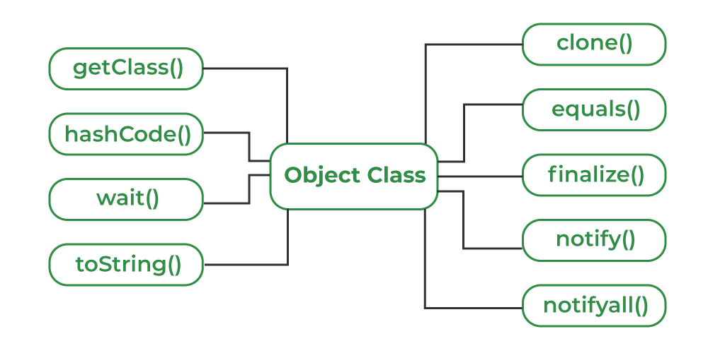
Clase Object
La clase Object es la clase padre de todas las clases. Esto significa que todas las clases en Java directa o indirectamente heredan de la clase Object. Esta clase define algunos métodos que están disponibles en todas las clases en Java.

Slide 4
equals(Object obj): Compara dos objetos para ver si son iguales. Por defecto, este método compara la referencia de objeto, lo que significa que devuelve true sólo si las dos variables se refieren al mismo objeto. Pero este método puede ser sobrescrito en una clase hija para realizar una comparación de contenido.
hashCode(): Devuelve un código hash único para un objeto. El código hash es un número entero que se utiliza para identificar de manera única un objeto en una tabla hash.
toString(): Devuelve una representación en cadena de un objeto. Este método puede ser sobrescrito en una clase hija para proporcionar una representación más útil del objeto.

Slide 5
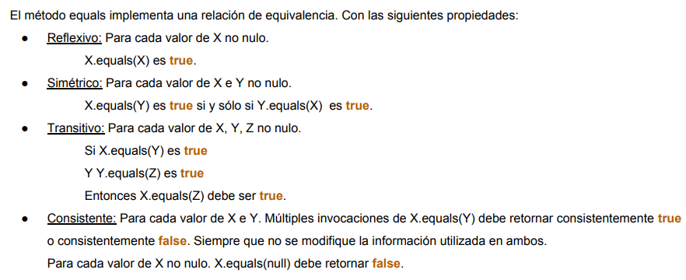
El método equals(): Qué establece su contrato

Slide 6
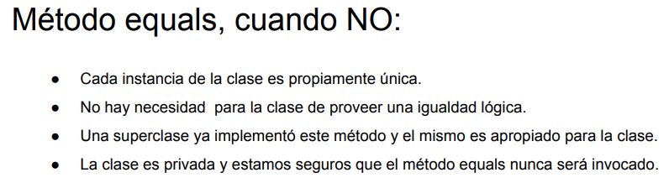
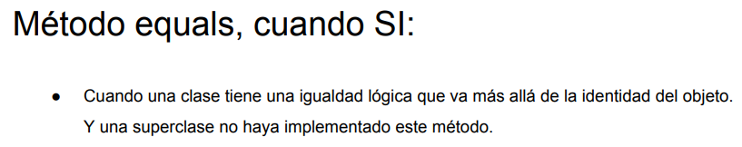
El método equals(): Cuándo usarlo

Slide 7
Repasemos qué es la sobreescritura de métodos…
Es un concepto que permite que una clase hija proporcione su propia implementación de un método que ya está definido en la clase padre.
La firma del método, que incluye el nombre del método, los tipos de parámetros y el tipo de retorno, debe ser la misma en ambas clases.
Cuando se llama al método en un objeto de la clase hija, la implementación de la clase hija se ejecutará en lugar de la implementación de la clase padre.

Slide 8
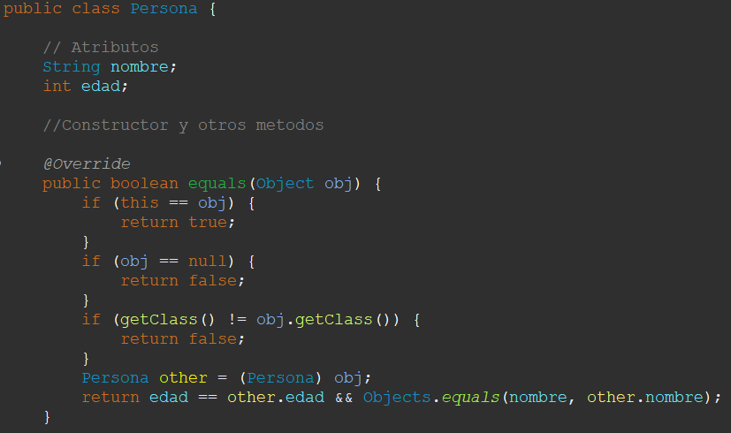

Método equals sobrescrito en la clase Persona
Sobreescritura del método equals
Método equals en la clase Object
La notación @override indica que el método está siendo sobrescrito

Slide 9
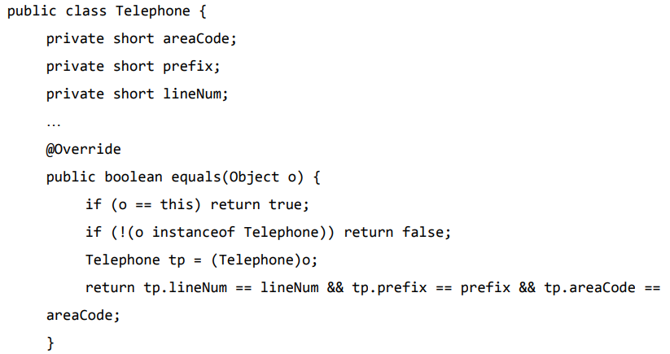
Otro ejemplo de sobreescritura del método equals() :

Slide 10
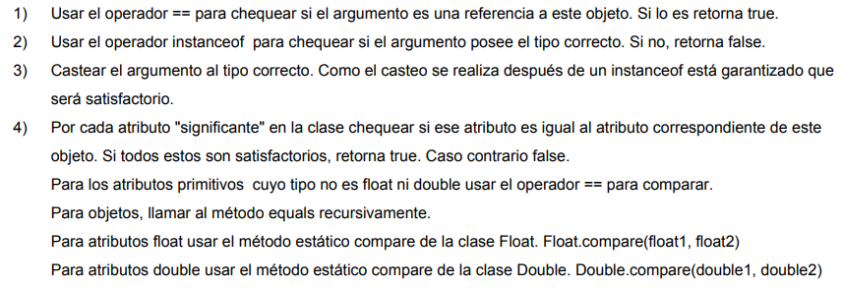
Receta para un método equals() de calidad

Slide 11
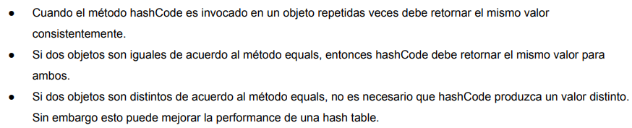
El método hashCode(): Qué establece su contrato
Siempre se debe hacer Override de hashCode cuando se hace Override de equals.

Slide 12
El método hashCode(): Qué establece su contrato
Siempre se debe hacer Override de hashCode cuando se hace Override de equals.

Slide 13
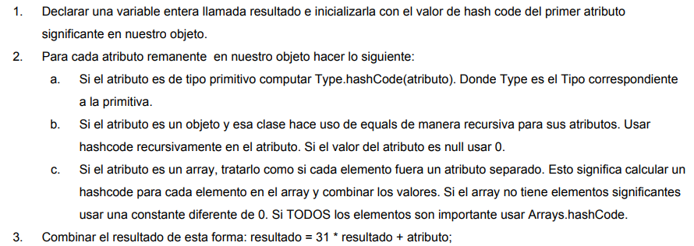
Receta para un método hashCode() de calidad

Slide 14
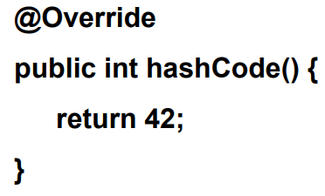
Cómo NO sobreescribir el método hashCode() :

Slide 15
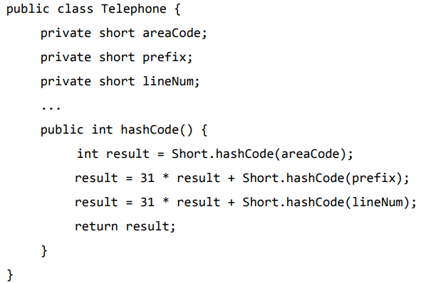
Un ejemplo de sobreescritura correcta :

Slide 16
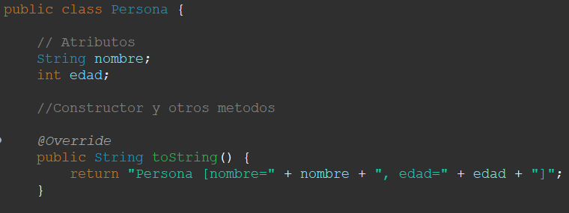
Sobreescritura del método toString
Método toString en la clase Object
Método toString sobrescrito en la clase Persona

Slide 17
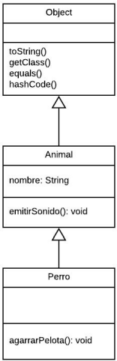
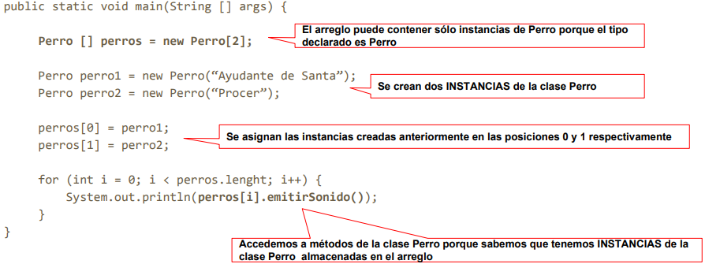
Referencias polimórficas (polimorfismo con la clase Object)
Un ejemplo: Primero veamos sin usar la clase object…

Slide 18
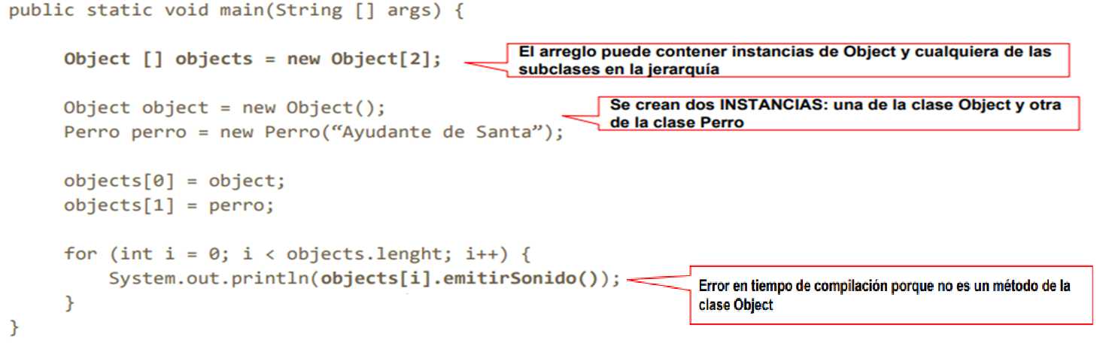
Y ahora veamos el mismo ejemplo usando la clase object y polimorfismo:

Slide 19
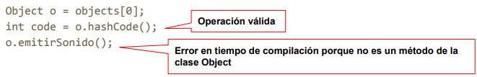
Veamos otros ejemplos sobre el mismo arreglo de Objects de antes, en el cual se guardó una instancia de la clase Object en la posición 0 y una instancia de perro en la posición 1:

Slide 20
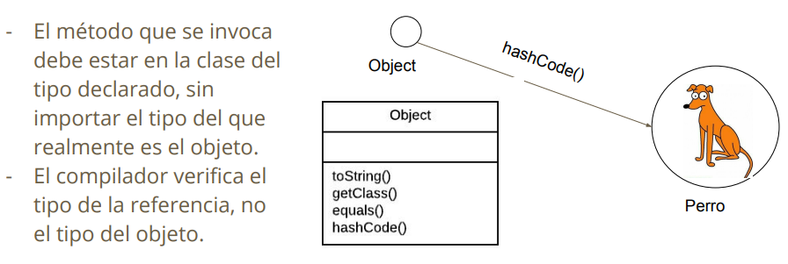
Por qué en algunos casos del ejemplo compila y en otros no?
El problema de tener todo polimórficamente como Object es que lo que queremos almacenar tiene a perder su verdadera esencia.

Slide 21
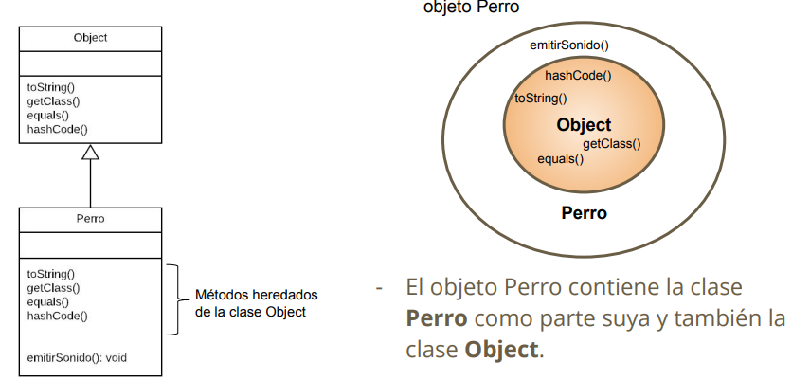
Referencias Polimórficas:

Slide 22
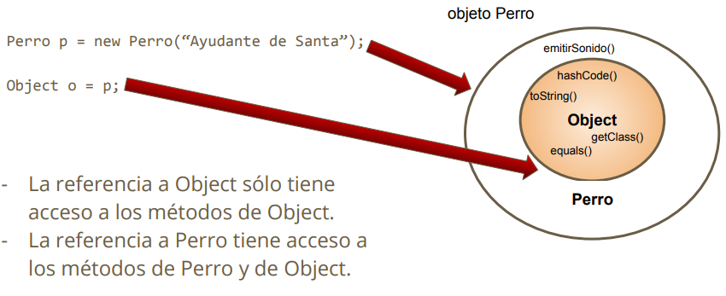
Referencias Polimórficas:

Slide 23
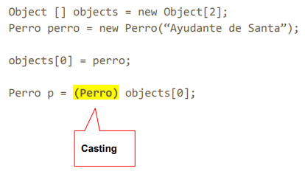
Referencias Polimórficas - Casting
Se denomina proceso de casting a la “conversión” de una referencia de un tipo a otro

Slide 24
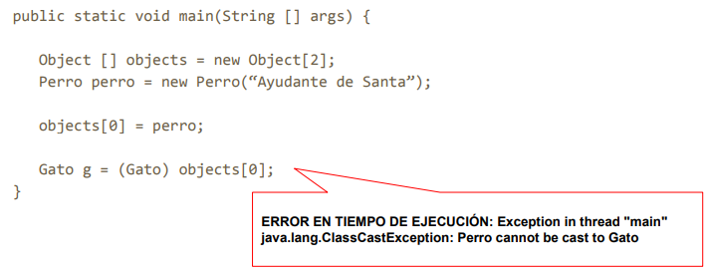
Referencias Polimórficas - Casting
IMPORTANTE!! Debemos estar seguros de que lo que estamos “casteando” pertenece a la clase de conversión.

Slide 25
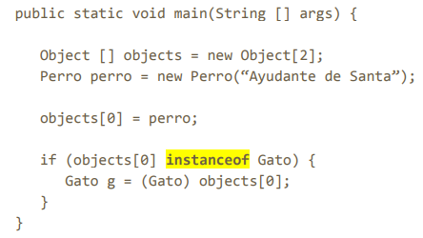
Casting - instanceof
Para asegurarnos del casting correcto, se puede utilizar el operador instanceof.

Slide 26
Casting - instanceof
Para asegurarnos del casting correcto, se puede utilizar el operador instanceof.

